Slide 1
家計簿
高度情報工学科 ４年 岩下暢秀

Slide 2
アプリの概要
シンプルな家計簿です。

Slide 3
アプリの機能
・収入、支出入力
・収支確認
・収支比較

Slide 4
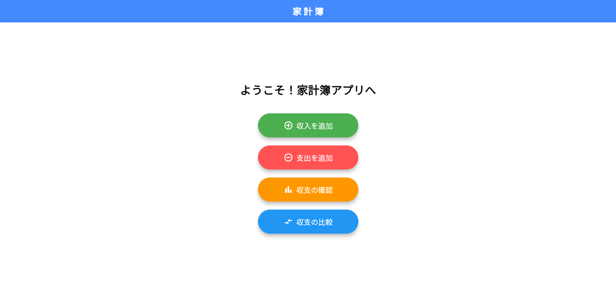
ホーム画面
４つの主要機能を選択する画面です。

Slide 5
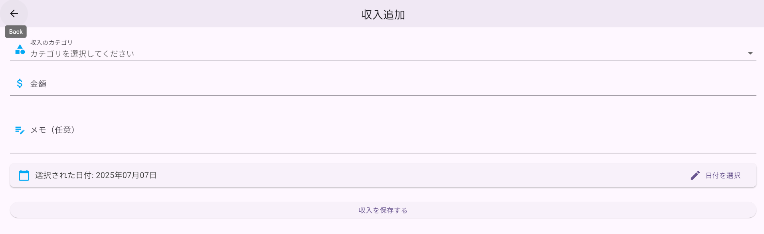
収入入力画面
カテゴリ、金額、必要に応じてメモ、日付を入力して
収入内容を保存できます。

Slide 6
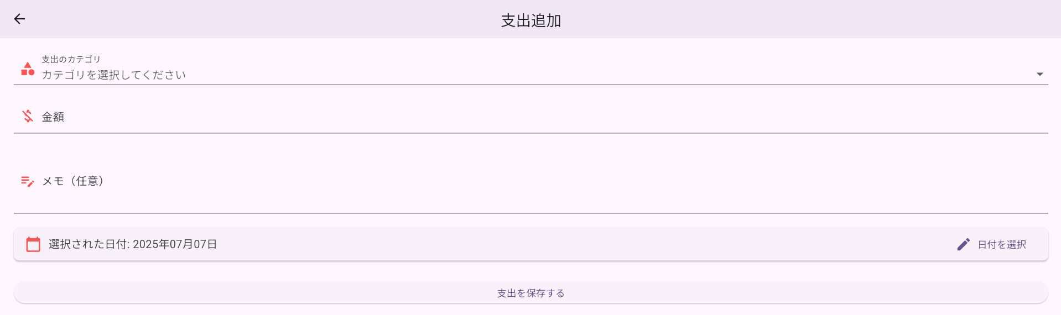
支出入力画面
カテゴリ、金額、必要に応じてメモ、日付を入力して
支出内容を保存できます。

Slide 7
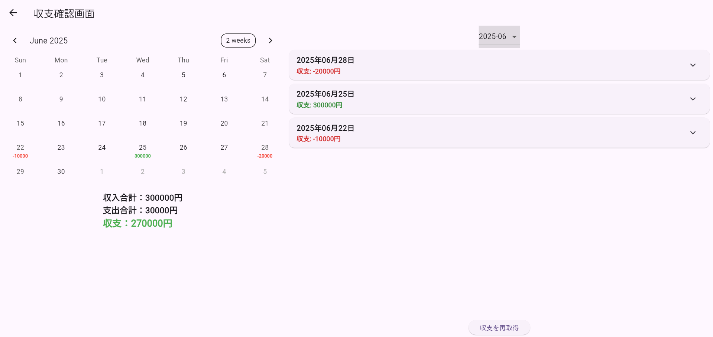
収支確認画面
全期間か月ごとかを選択して収支を確認できます。

Slide 8
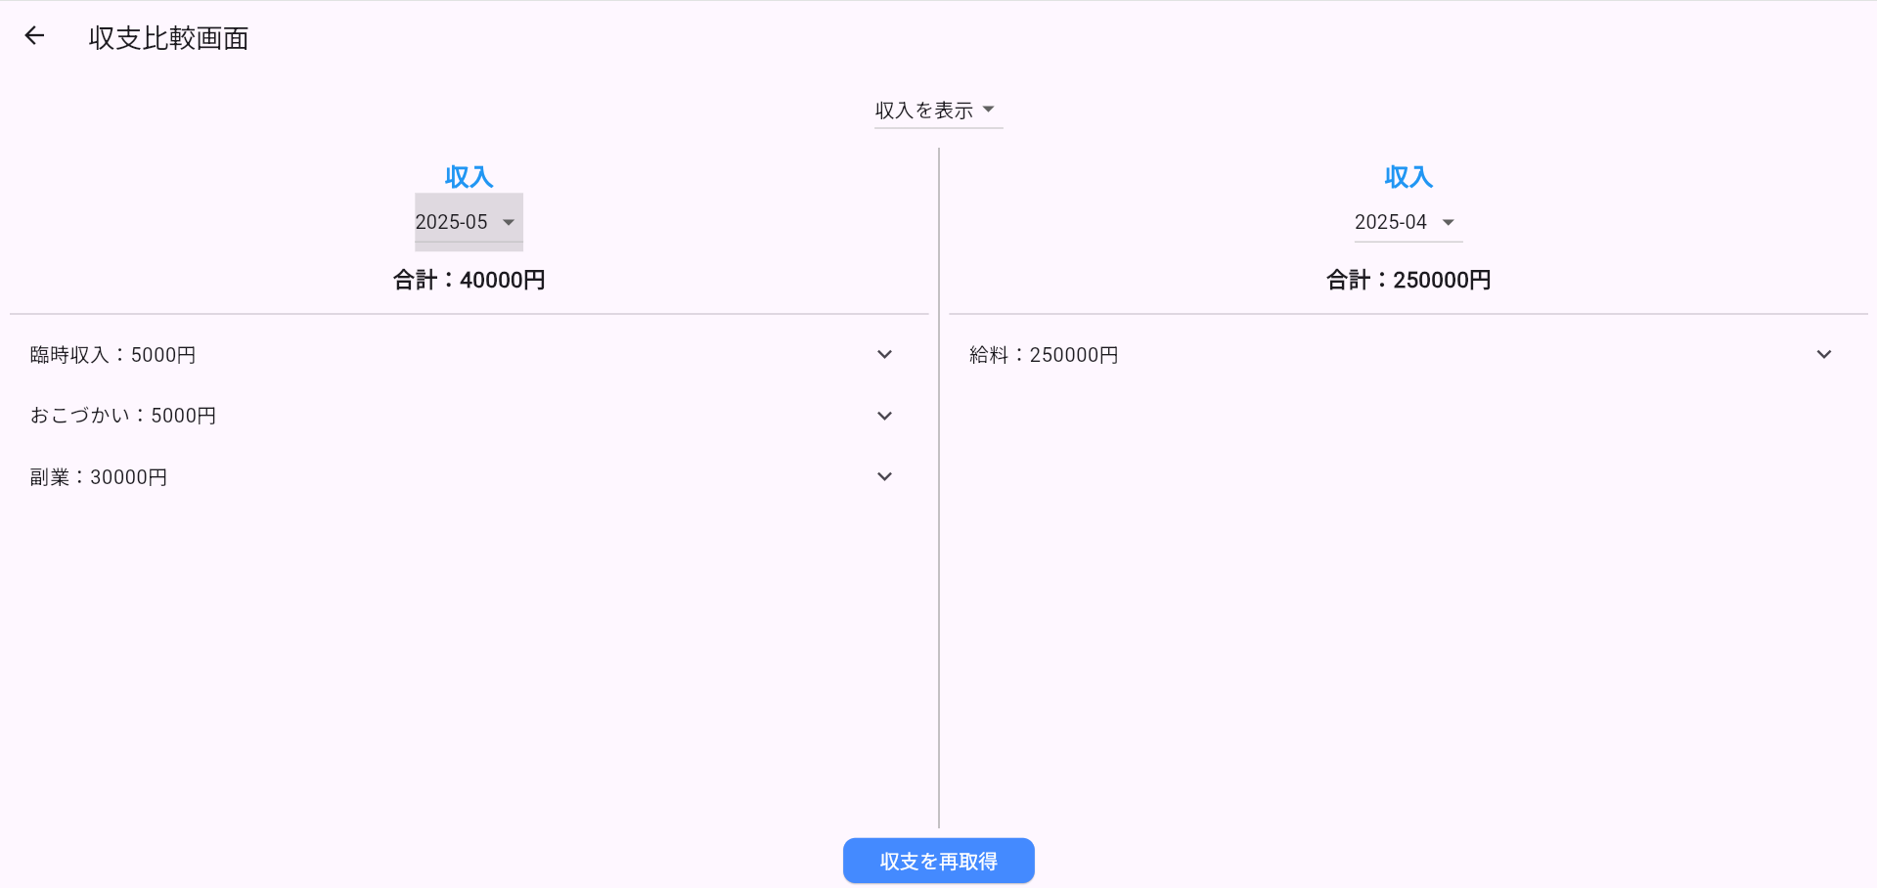
収支比較画面
収入や支出、収支を月ごとや全期間で比較することができます。

Slide 9
画面遷移
収入入力画面
支出入力画面
ホーム画面
収支確認画面
収支比較画面

Slide 10

開発環境
Flutter(version 3.24.3)
Dart (version 3.5.3)
Firebase
Vs code

Slide 11
実機説明

Slide 12
まとめ
ログイン、ログアウトを実装
できなかった
収支確認、収支比較それぞれのデザインをもっとよくしたい
モバイル版での実装の方が便利で見やすいと思った

Slide 13
参考URL
FlutterとFirebaseの紐づけ Authentication概要 | Flutterで始めるアプリ開発
円グラフで収支を表示 【Flutter】fl_chart でグラフを表示する
カレンダー実装
【Flutter】table_calendarを使ってみる。【table_calendar 3.0.0対応】 #Dart - Qiita

Slide 14
ご清聴 ありがとうございました。

